Slide 1
ماه
سارا تقی پور

Slide 2
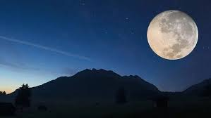
ماه یا قمر

Slide 3
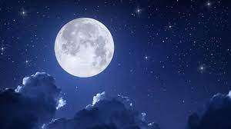
ماه
قمر ها کره هایی هستند که به دور سیاره ها می چرخند . زمین فقط یک قمر دارد ماه به ان ماه می گویند

Slide 4
ماه
ماه نزدیکترین همسایه ی زمین است . و به همین دلیل نسبت به ستاره ها و سیاره های دیگر بزرگتر مشاهده می شود

Slide 5
ماه
ماه از خود نوری ندارد بلکه نور خورشید را بازتاب می کند مه به این نور مهتاب می گویند .
در ون و روی ماه اب و هوایی وجود ندارد در نتیجه موجود زنده ای هم دران مشاهده نمی شود

Slide 6
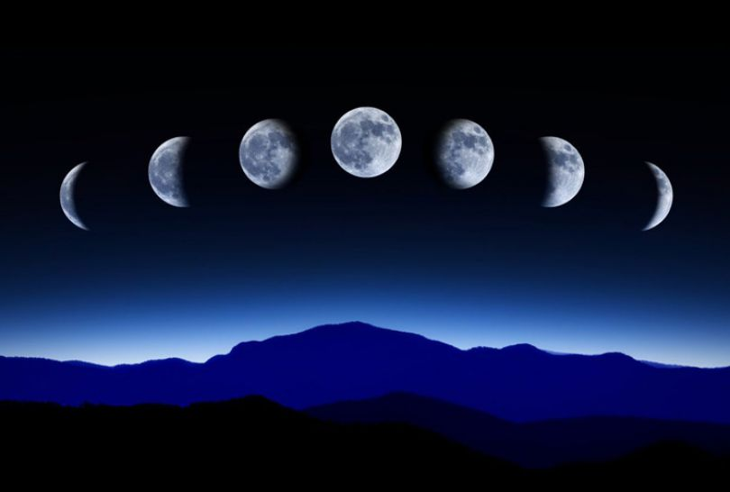
اشکال مختلف ماه

